Slide 1




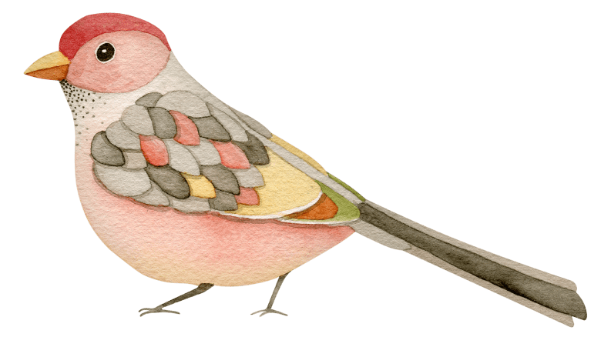
CHỦ ĐỀ 7
CON VẬT EM YÊU
https://www.freeppt7.com

Slide 2


Tiết 4
Góc mĩ thuật của em

Slide 3


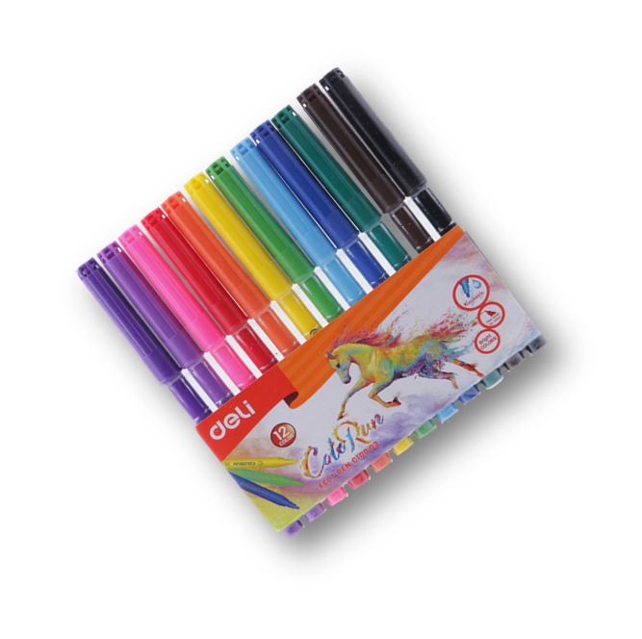
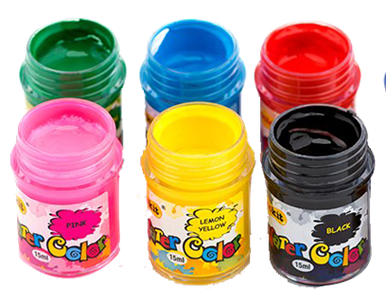

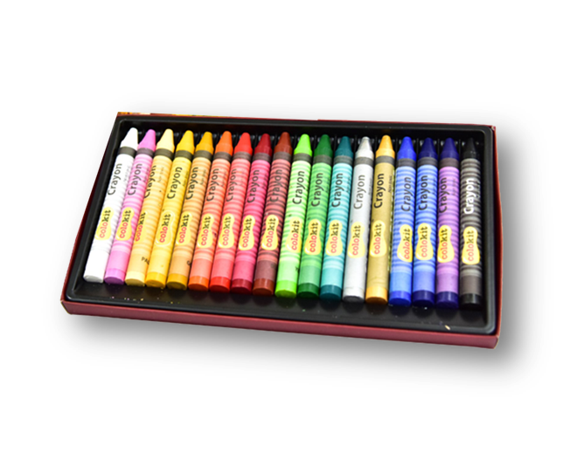

Chuẩn bị đồ dùng học tập

Slide 4



Nêu lại tiết 1+2+3
Chúng ta học được những gì

Slide 5



Chủ đề 7
“ Những người bạn ”
Tiết 1 : “ Vật nuôi ”
Tiết 2 : “ Con vật trong thiên nhiên ”
Tiết 3 :“ Sáng tạo sản phẩm thủ công”

Slide 6
Phân tích
đánh giá

Slide 7
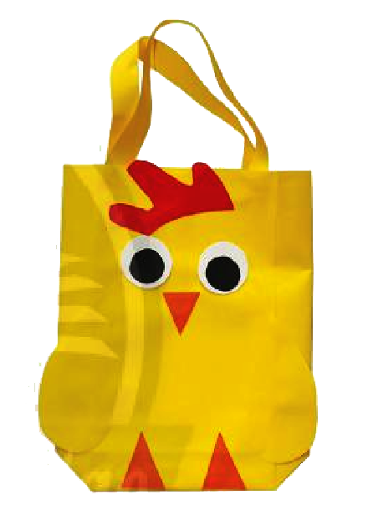

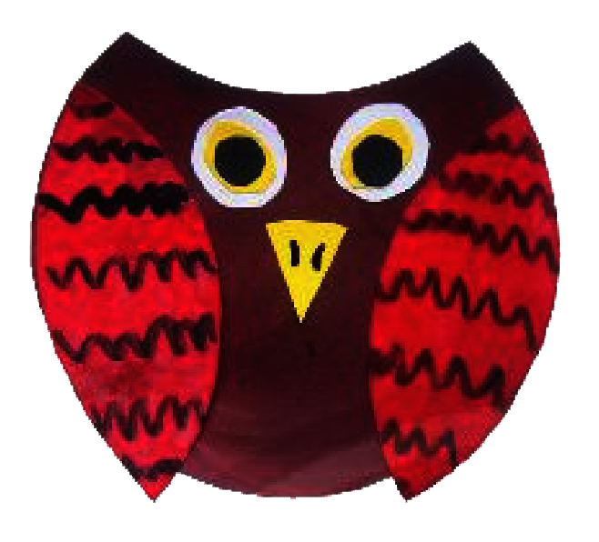
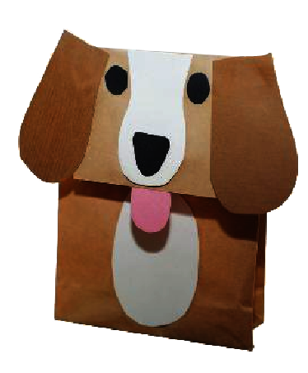
Hoàn thiện, trưng bày, giới thiệu sản phẩm sáng tạo
cá nhân ( hoặc nhóm )

Slide 8
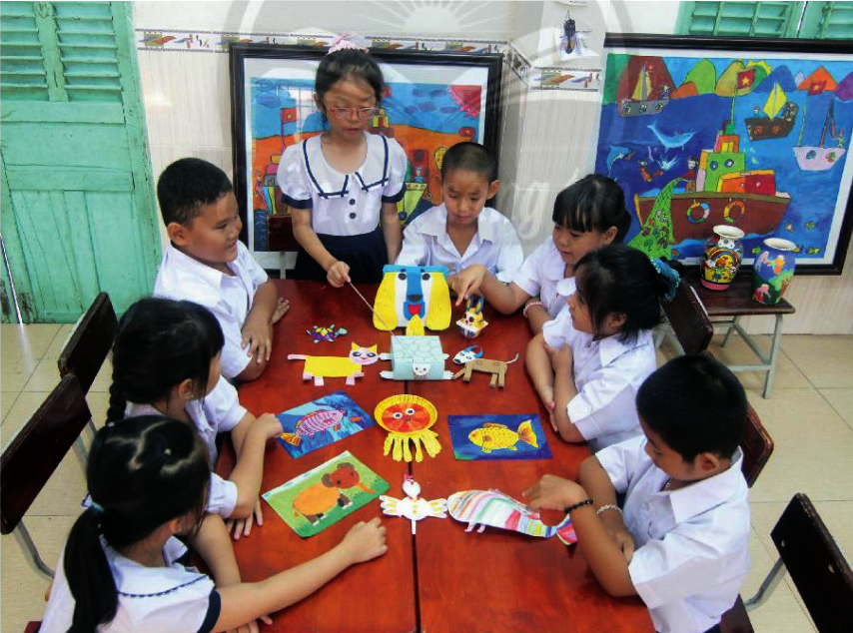
Khuyến khích HS xung phong giới thiệu sản phẩm trước lớp : tên bức tranh, nội dung, hình thức thể hiện , màu sắc, chất liệu sử dụng trong tranh ,…

Slide 9
Vận dụng
Phát triển

Slide 10




Hãy trân trọng , yêu quý
Động vật,yêu thiên nhiên
môi trường, yêu sản phẩm
của mình, của bạn,…
Có ý thức bảo vệ con
vật nuôi và động vật
nói chung

